Slide 1
Leonardo – Frauenredaktion
Rollenkarten mit Bild, Bildhinweisen und Arbeitsauftrag
© 2026 Susanne Albers · SMS – Susanne macht Schule · www.susannealbers.de/schule/

Slide 2
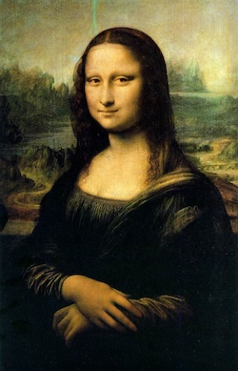
Mona Lisa
Meine Stimme: Alle reden über mein Lächeln. Ich möchte darüber sprechen, dass mich fast alle anschauen, aber nur wenige wirklich genau hinsehen.
Meine Fragen: Was macht meinen Blick so schwer zu fassen? Warum wirkt mein Gesicht ruhig, obwohl so viel über mich behauptet wird?
Deine Aufgabe: Sprich in der Ich-Form. Reagiere auf den Ruhm deines Bildes und nenne zwei sichtbare Details.
Merke: Begründe deinen Text am Bild und trenne Beobachtung, Deutung und Erfindung.
So erkennst du mich
So erkennst du mich: dunkle Kleidung, verschränkte Hände, geheimnisvolles Lächeln, Landschaft im Hintergrund.
© 2026 Susanne Albers · www.susannealbers.de/schule/

Slide 3
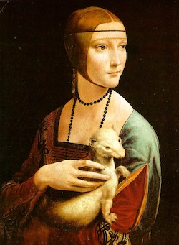
Cecilia Gallerani
Meine Stimme: Ich heiße Cecilia Gallerani. Das Hermelin ist wichtig, aber ich bin mehr als „die Dame mit dem Tier“.
Meine Fragen: Was verrät das Hermelin? Warum schaut mein Kopf in eine andere Richtung als mein Körper? Was ist an meinem Blick so lebendig?
Deine Aufgabe: Erkläre, wie du genannt werden möchtest, und nutze Tier, Haltung und Blick für deinen Text.
Merke: Begründe deinen Text am Bild und trenne Beobachtung, Deutung und Erfindung.
So erkennst du mich
So erkennst du mich: elegantes Profil, schwarzes Kleid, feines Gesicht, weißes Hermelin in den Armen.
© 2026 Susanne Albers · www.susannealbers.de/schule/

Slide 4
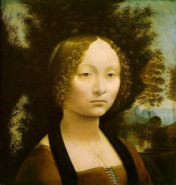
Ginevra de’ Benci
Meine Stimme: Ich sehe streng oder nachdenklich aus – aber vor allem fehlt dir heute ein Teil meines Bildes.
Meine Fragen: Warum sieht man meine Hände nicht? Was macht der Wacholder hinter mir? Wie verändert ein beschnittenes Bild unsere Deutung?
Deine Aufgabe: Sag ausdrücklich, dass deine Hände heute fehlen, weil das Bild nicht mehr vollständig ist.
Merke: Begründe deinen Text am Bild und trenne Beobachtung, Deutung und Erfindung.
So erkennst du mich
So erkennst du mich: junges Frauenporträt vor dunklem Wacholderbusch; die untere Bildhälfte wurde abgeschnitten, deshalb sind keine Hände sichtbar.
© 2026 Susanne Albers · www.susannealbers.de/schule/

Slide 5
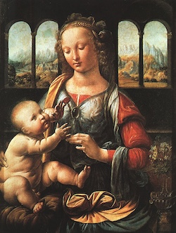
Madonna mit der Nelke
Meine Stimme: Viele sehen nur eine fromme Mutter. Ich sehe ein waches Kind, eine Blume und eine zärtliche, aber konzentrierte Szene.
Meine Fragen: Was bedeutet die Nelke? Wie nah und lebendig wirkt die Beziehung zwischen Mutter und Kind?
Deine Aufgabe: Deute die Blume und erkläre, warum das Bild zugleich alltäglich und religiös wirkt.
Merke: Begründe deinen Text am Bild und trenne Beobachtung, Deutung und Erfindung.
So erkennst du mich
So erkennst du mich: Maria mit Kind, rote Nelke in der Hand, ruhige Innenraumszene.
© 2026 Susanne Albers · www.susannealbers.de/schule/

Slide 6
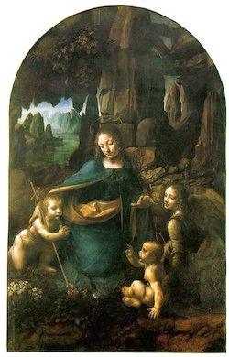
Felsengrottenmadonna
Meine Stimme: Ich sitze nicht in einem Wohnzimmer, sondern in einer geheimnisvollen Felsenwelt.
Meine Fragen: Warum spielt die Landschaft eine so große Rolle? Wie lenken Gesten und Blicke die Szene?
Deine Aufgabe: Beschreibe die Umgebung genau und erkläre, wie dadurch Stimmung entsteht.
Merke: Begründe deinen Text am Bild und trenne Beobachtung, Deutung und Erfindung.
So erkennst du mich
So erkennst du mich: Maria mit Jesuskind, Johanneskind und Engel in einer felsigen, fast höhlenartigen Landschaft.
© 2026 Susanne Albers · www.susannealbers.de/schule/

Slide 7
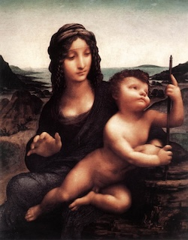
Madonna mit der Spindel
Meine Stimme: Ein einfacher Alltagsgegenstand verändert die ganze Szene.
Meine Fragen: Was bedeutet die Spindel? Warum greift das Kind danach? Welche Zukunft wird damit angedeutet?
Deine Aufgabe: Verbinde Alltag und Symbolik in deinem Text und nenne deutlich den Gegenstand.
Merke: Begründe deinen Text am Bild und trenne Beobachtung, Deutung und Erfindung.
So erkennst du mich
So erkennst du mich: Maria mit Kind; das Kind greift nach einer Spindel, die wie ein Kreuz gelesen werden kann.
© 2026 Susanne Albers · www.susannealbers.de/schule/

Slide 8
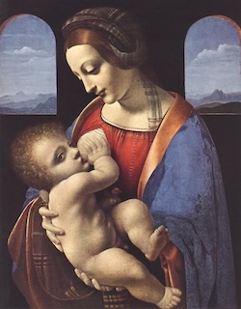
Madonna Litta
Meine Stimme: Ich stille mein Kind. Das ist körperlich, nah und zugleich ein heiliges Bild.
Meine Fragen: Wie viel Alltag steckt in diesem Bild? Warum ist das Stillen hier so wichtig?
Deine Aufgabe: Sprich über Fürsorge, Körpernähe und darüber, wie heilig und alltäglich gleichzeitig die Darstellung ist.
Merke: Begründe deinen Text am Bild und trenne Beobachtung, Deutung und Erfindung.
So erkennst du mich
So erkennst du mich: Maria stillt das Kind; beide sind nah zusammengerückt; ruhige, innige Szene.
© 2026 Susanne Albers · www.susannealbers.de/schule/

Slide 9
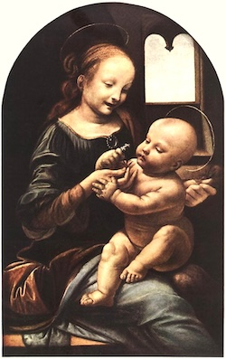
Benois-Madonna
Meine Stimme: Wir wirken verspielt und lebendig, nicht steif und feierlich.
Meine Fragen: Wie spielt das Kind mit der Blume? Welche Bewegung entsteht zwischen Mutter und Kind?
Deine Aufgabe: Beschreibe die Bewegung und erkläre, warum das Bild so lebendig wirkt.
Merke: Begründe deinen Text am Bild und trenne Beobachtung, Deutung und Erfindung.
So erkennst du mich
So erkennst du mich: Maria und Kind in enger Bewegung; das Kind spielt mit einer Blume; die Szene wirkt lebhaft und intim.
© 2026 Susanne Albers · www.susannealbers.de/schule/

Slide 10
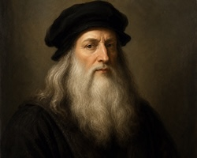
Leonardo da Vinci
Meine Stimme: Ich bin heute nicht der Star, sondern Teil der Diskussion.
Meine Fragen: Was beobachte ich genau? Was ist an meinen Bildern gesichert, was ist Zuschreibung, was ist späterer Kult?
Deine Aufgabe: Antworte auf die Frauen, ohne sie zu übergehen. Trenne Wissen, Vermutung und Geniekult.
Merke: Begründe deinen Text am Bild und trenne Beobachtung, Deutung und Erfindung.
So erkennst du mich
So erkennst du mich: älterer Mann mit langem Bart; hier als Sprecher für Werkstatt, Beobachtung und Bildaufbau.
© 2026 Susanne Albers · www.susannealbers.de/schule/

